Slide 1
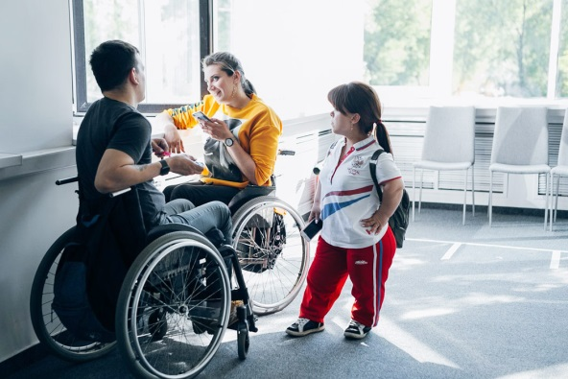
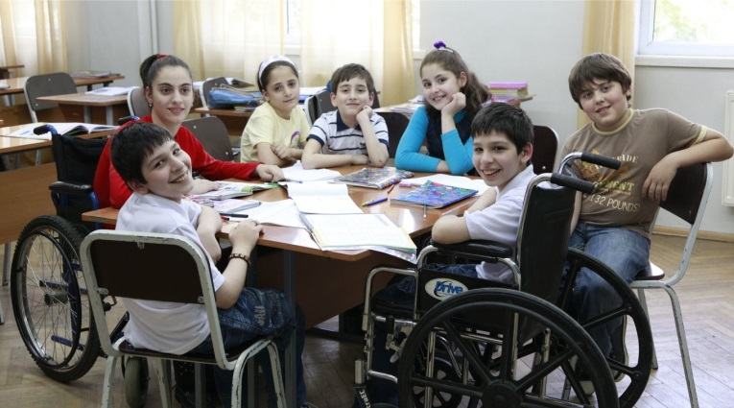
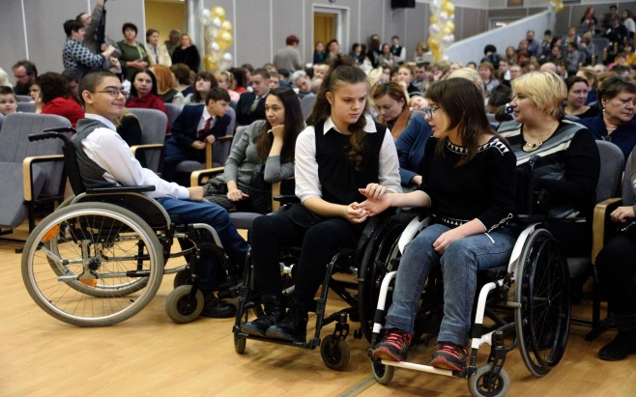
Санкт- Петербургское государственное бюджетное образовательное учреждение «Индустриально-судостроительный лицей»
Социализация детей с ОВЗ и инвалидов в системе СПО
Подготовила: Адамович И.В.
Мастер производственного обучения, преподаватель
2022
Санкт-Петербург

Slide 2
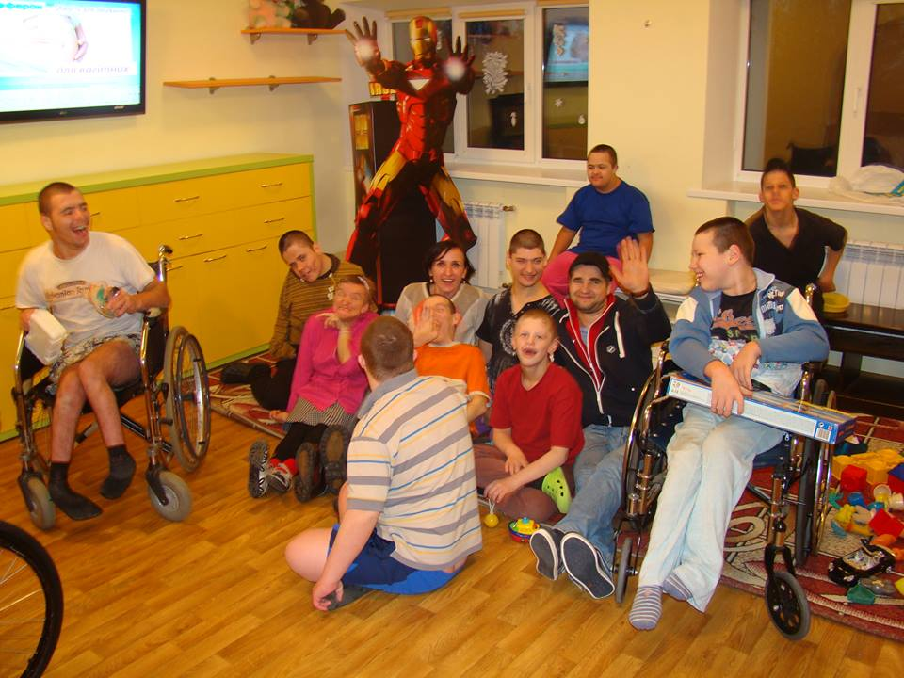
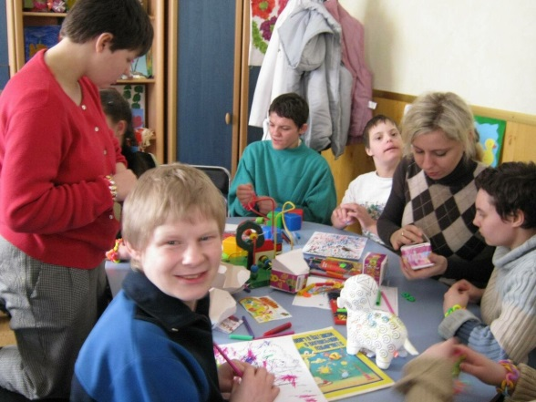
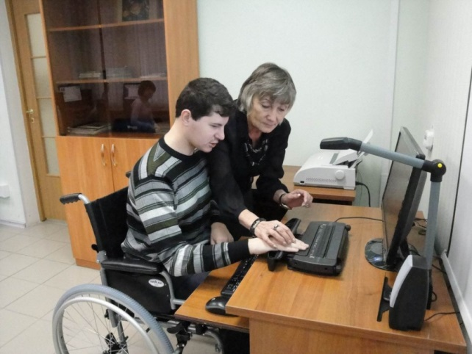
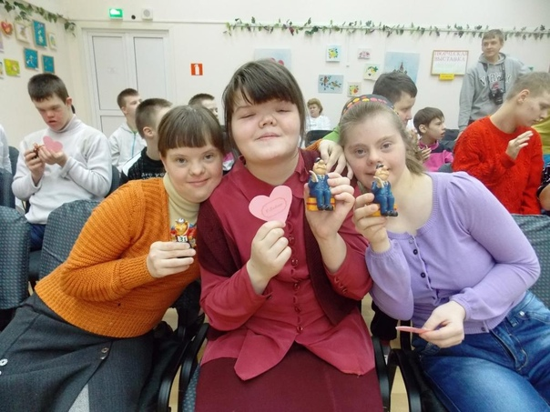
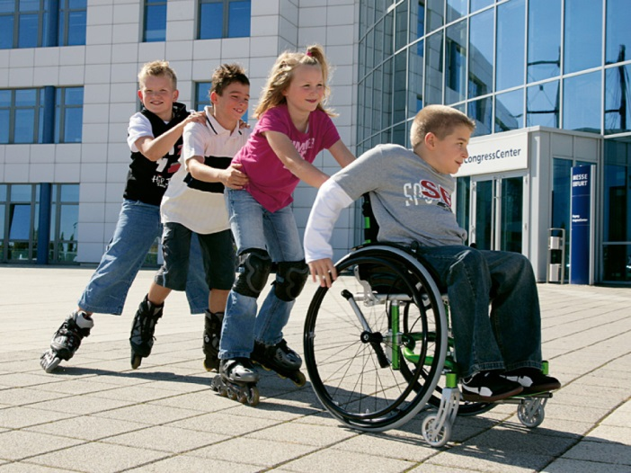
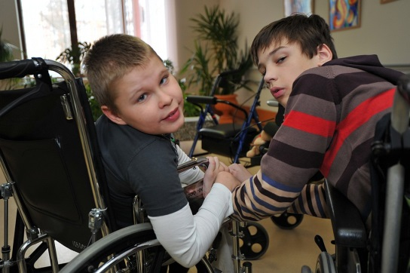
«Для того, чтобы было легко жить с каждым человеком, думай о том, что тебя соединяет, а не о том, что тебя разъединяет с ним»
Л. Н. Толстой
Инвалидность- это зависимость и наличие особых потребностей или способ реализации потребностей, отличный от способа , используемого большинством.
Необходимо выполнение главного условия социализации детей с ОВЗ — участия в жизни группы здоровых сверстников, воспитанных в духе толерантности.

Slide 3
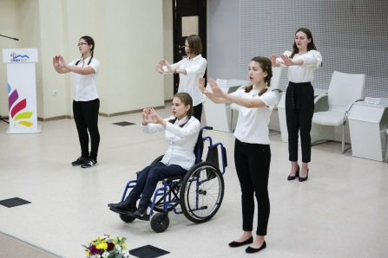
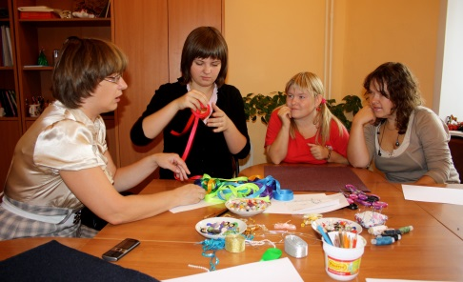
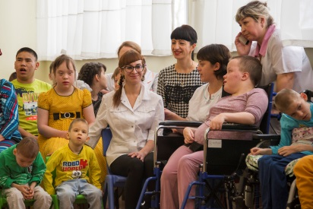
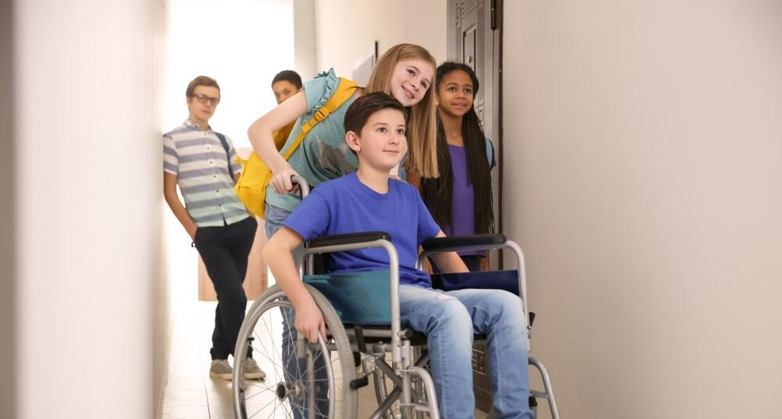
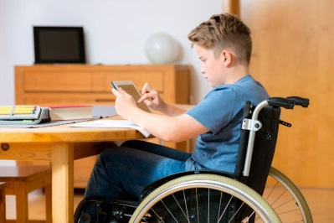
Социализация детей с ОВЗ
ЦЕЛИ
УРОВНИ
Структурный
Приобщение «особых» детей к основам культуры и цивилизации
Ценностный и морально-нравственный
Обеспечить включение в общество
Учебный
Личностное развитие
Подготовить к активному участию в социальной жизни
Духовное развитие

Slide 4
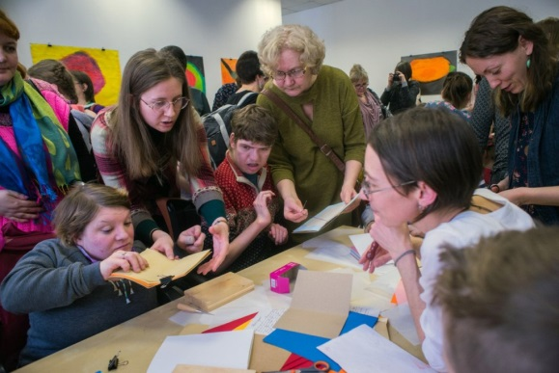
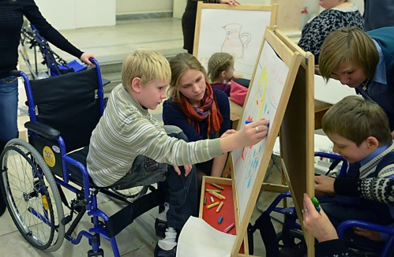
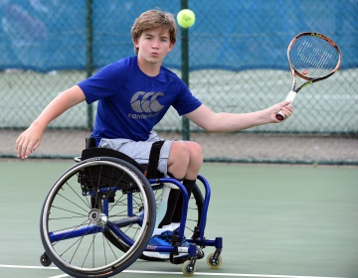
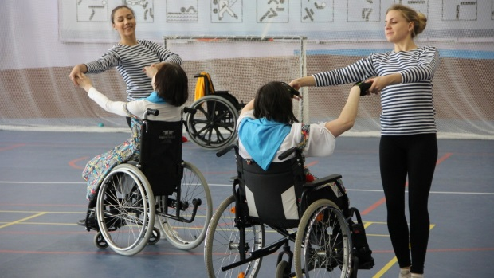
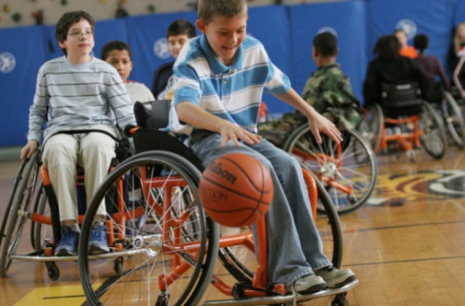
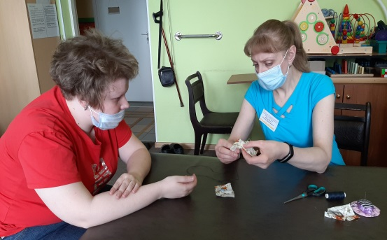
Механизмом социализации особых детей является деятельность, как способ, условие и форма выражения культурно-исторического воспроизведения социального опыта. В том числе:
Учебная деятельность
Предметно-практическая деятельность
Коммуника-тивные навыки
Творческая деятельность
Спорт

Slide 5
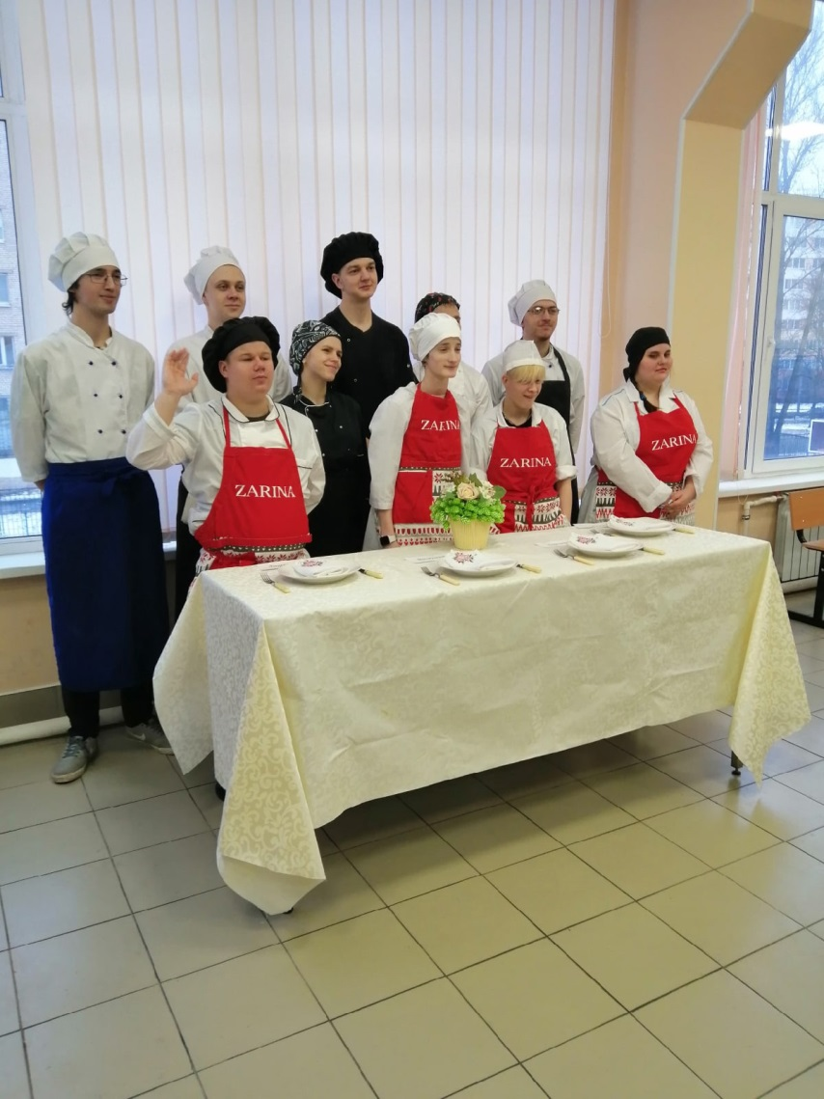
«То, что дети могут сделать вместе сегодня, завтра каждый из них сможет сделать самостоятельно»
Выготский Л.С.
Интеллектуально - практическая игра «Кулинарный поединок»
Команда из двух человек, 4 команды
«Оператор швейного оборудования»
Дети с ОВЗ и инвалидностью, 8 вид
«Повар»- дети 7 вид

Slide 6
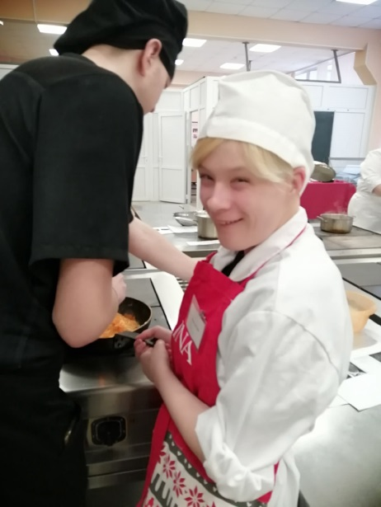
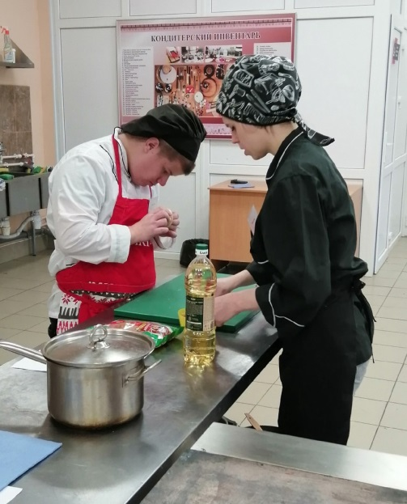
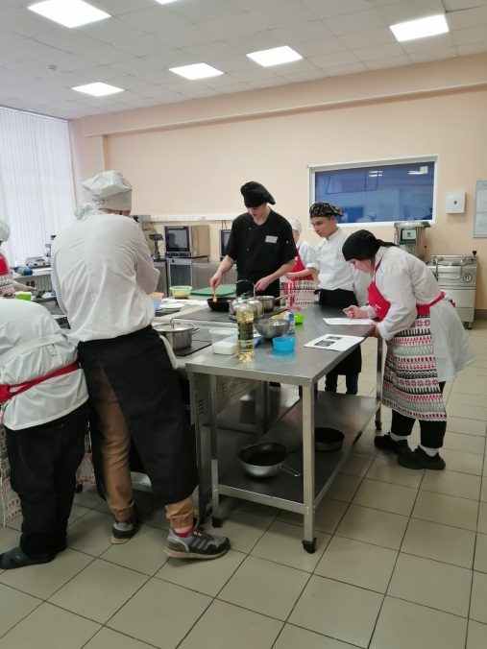
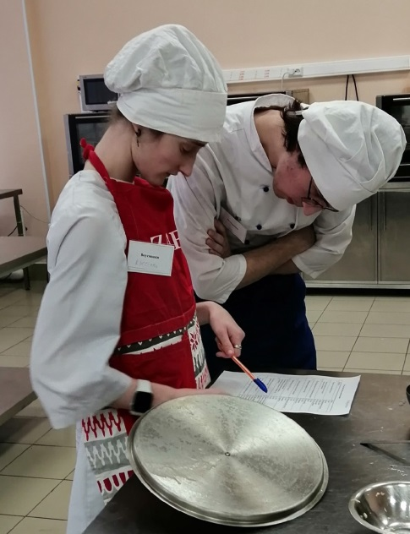
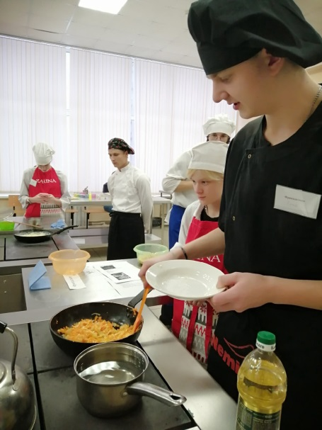
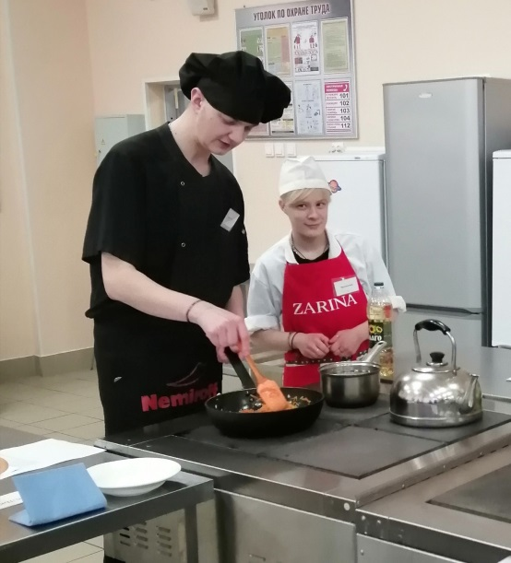
Главная идея обучения в сотрудничестве может быть сформулирована так: учиться вместе, а не просто выполнять вместе.
Важно, что перед группой стоит двойная задача: с одной стороны - достижение познавательной, творческой цели, а с другой - социальная или, скорее, социально-психологическая, которая заключается в реализации в ходе выполнения определенной культуры общения.
Сотрудничество - это совместная работа нескольких человек, направленная на достижение общих целей.

Slide 7
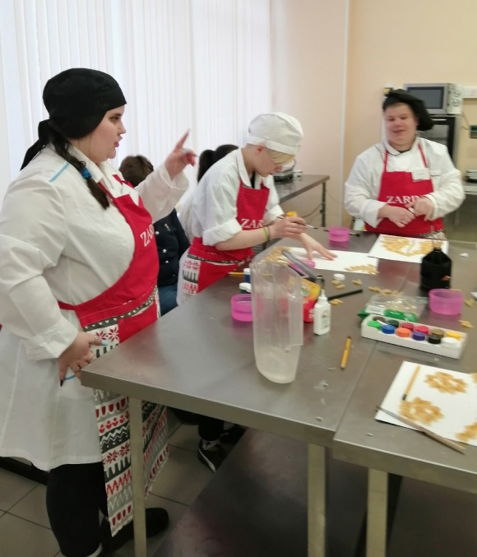
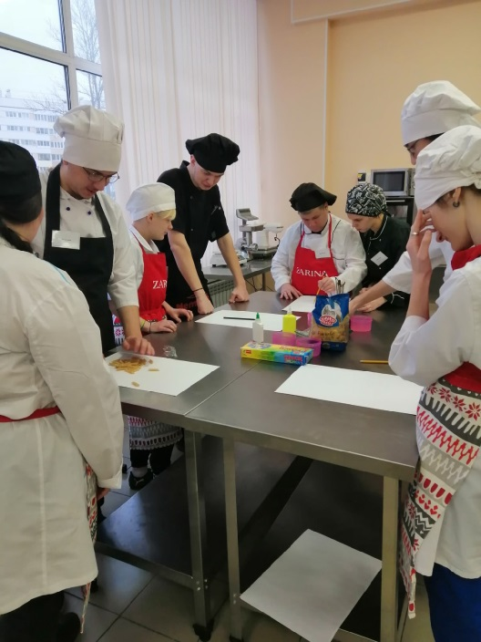
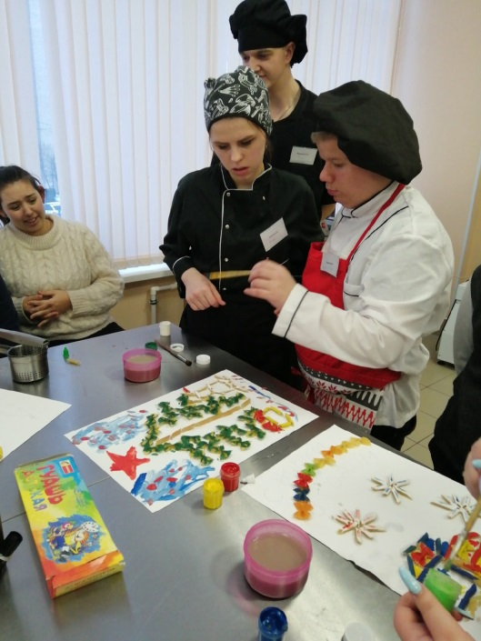
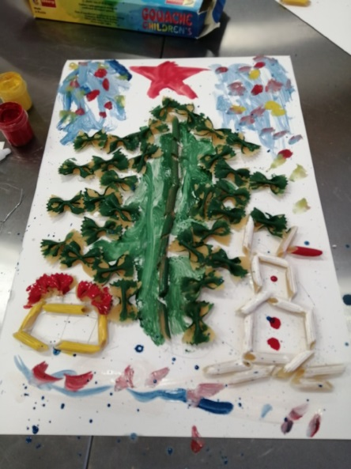
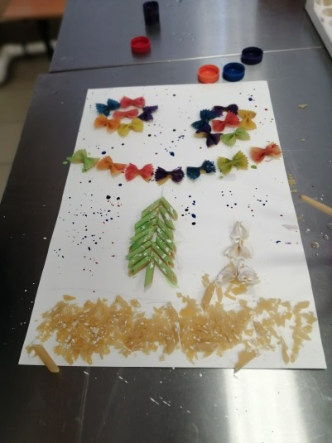
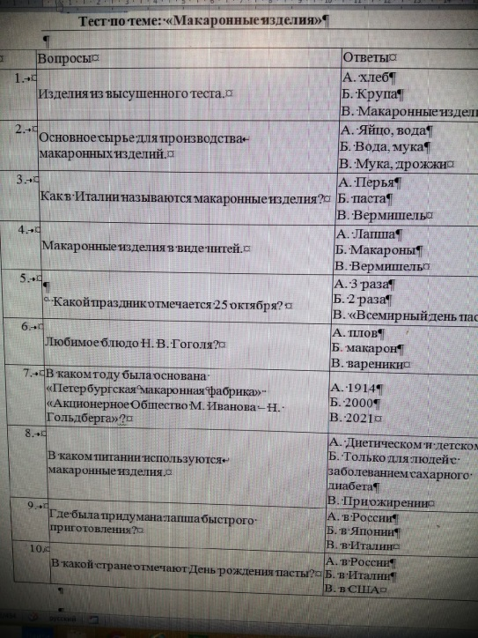
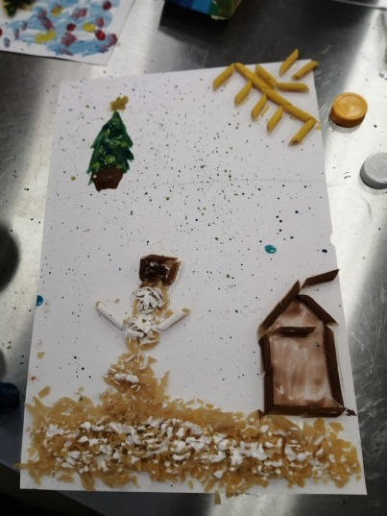
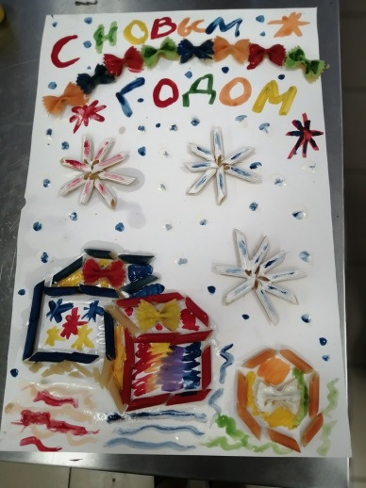
Интеллектуальная и творческая составляющая часть игры

Slide 8
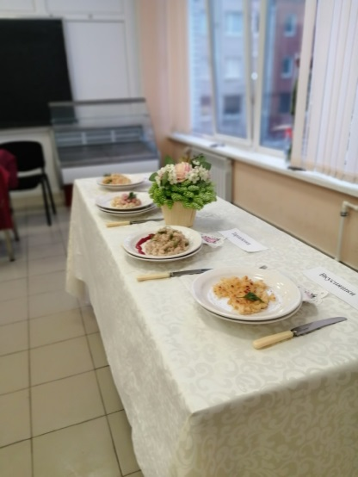
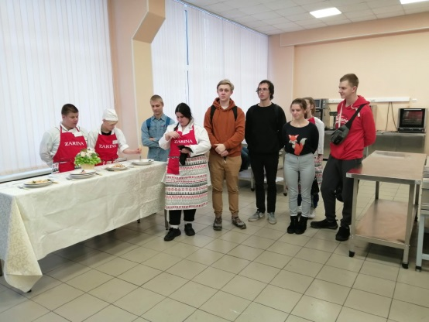
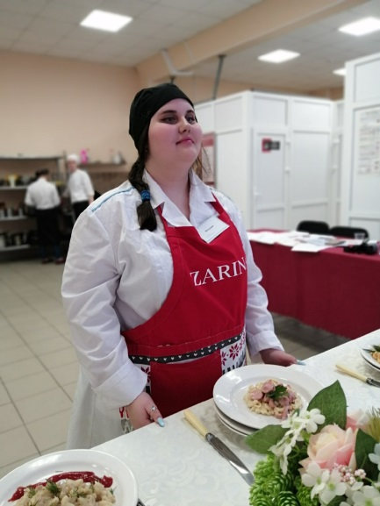
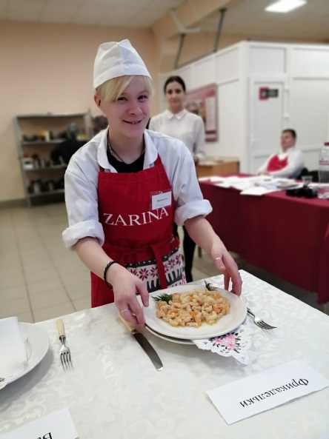
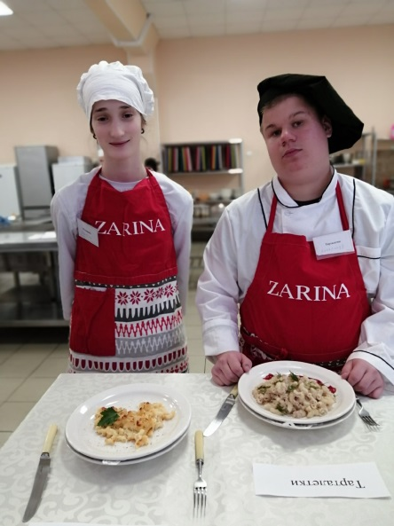
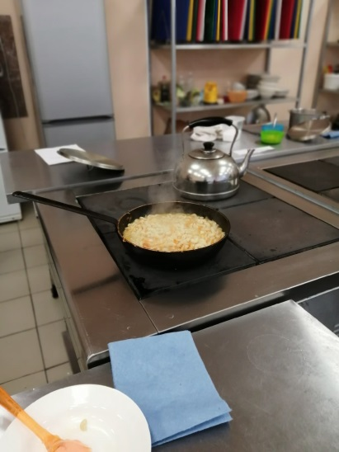
«Единственный путь, ведущий к знанию, - это деятельность» Бернард Шоу
Цели поставленные педагогами:
1.Заинтересовать детей, дать им возможность раскрыть свой творческий потенциал
2. Развивать вкус, учиться сочетать цвета, соблюдать композиционные моменты.
3. Научить детей общаться друг с другом, вне зависимости от здоровья и способностей каждого, находить общие решения, учитывать и уважать мнение друг друга и вместе идти к победе.
4. Дать возможность детям – инвалидам приобрести опыт в приготовлении пищи
5. Для обучающихся по профессии повар - закрепление знаний по профессии и обретение опыта общения с инвалидами

Slide 9
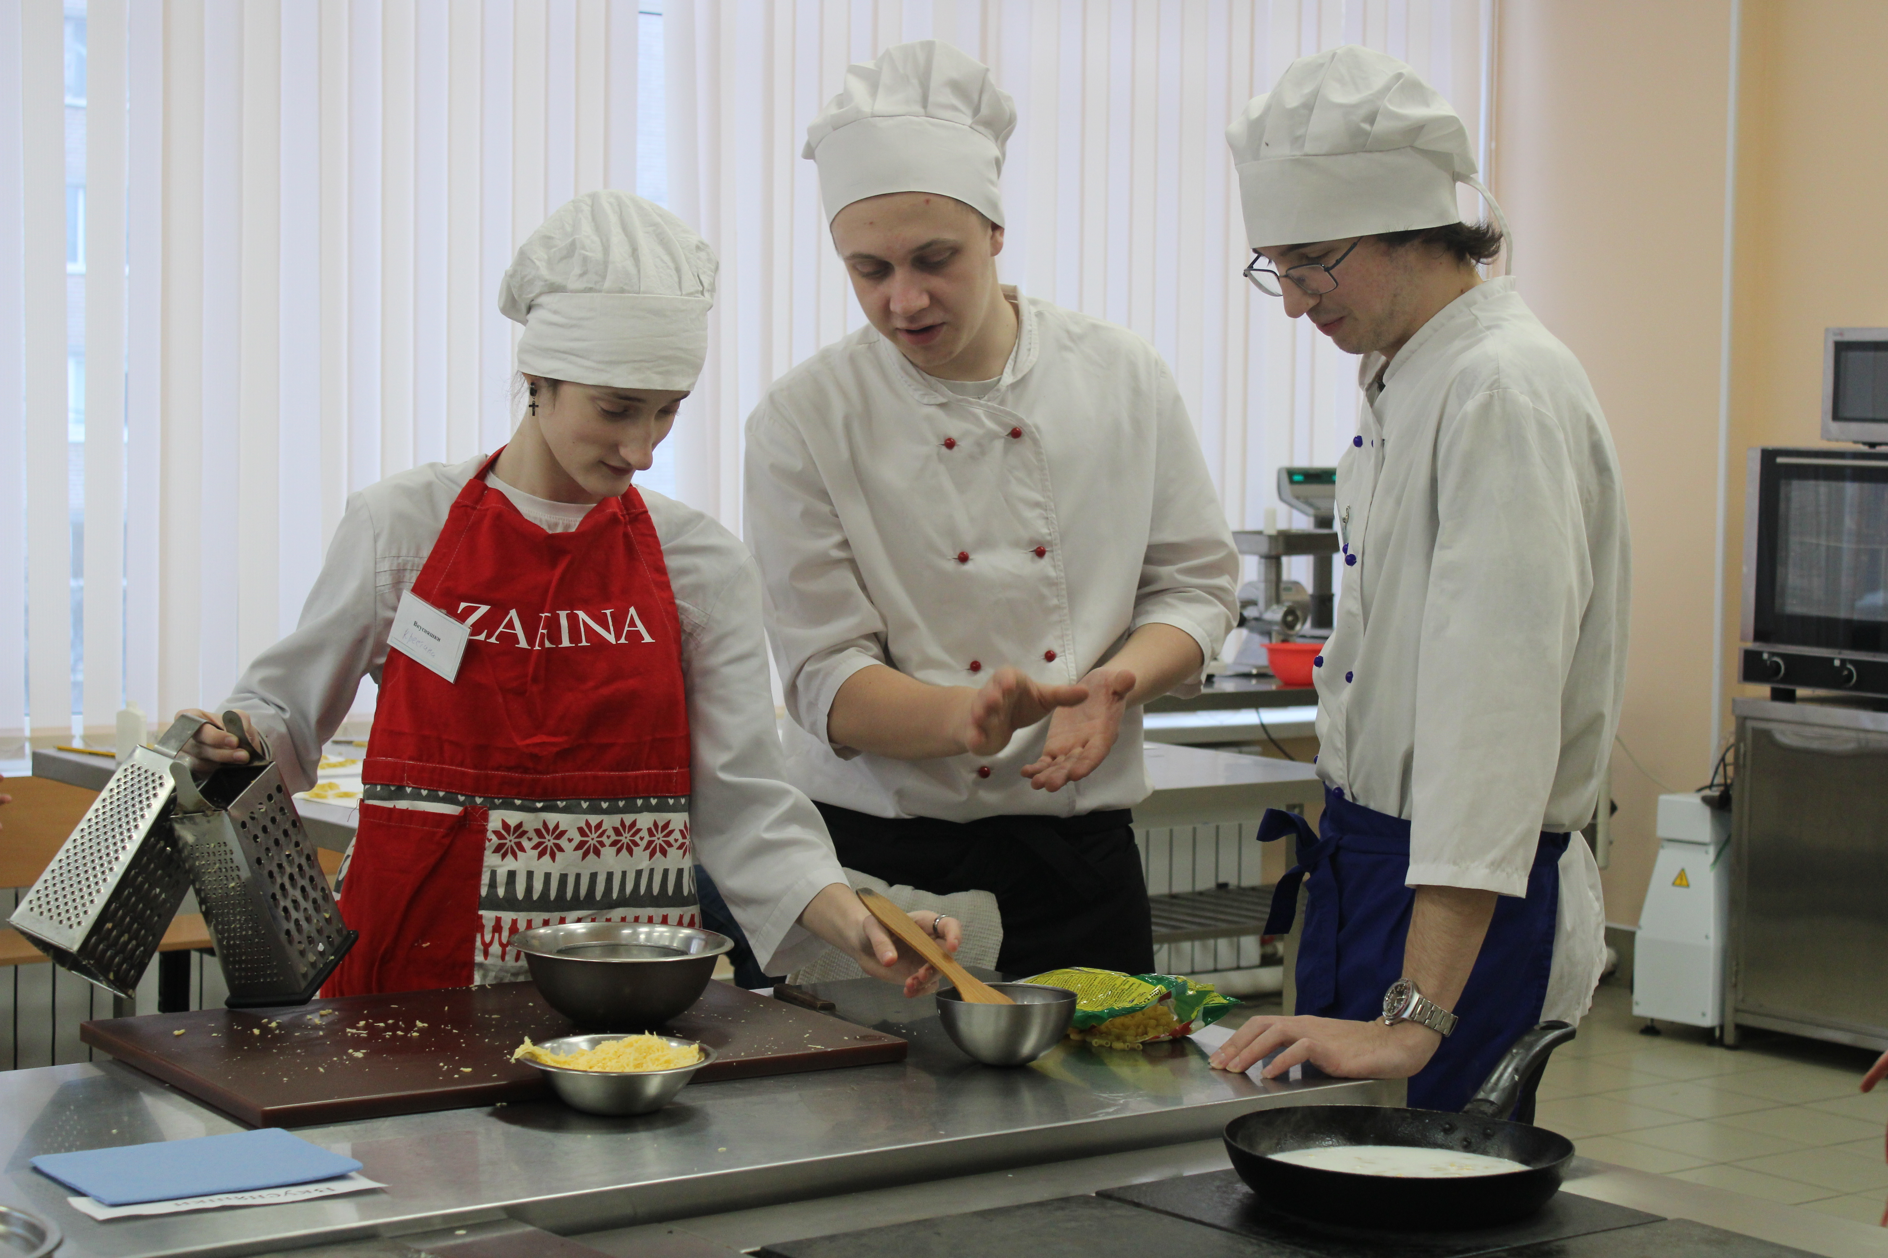
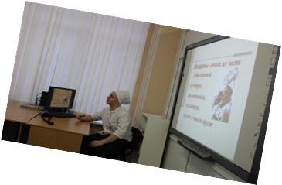
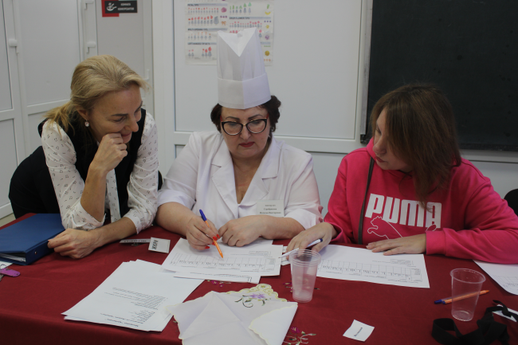
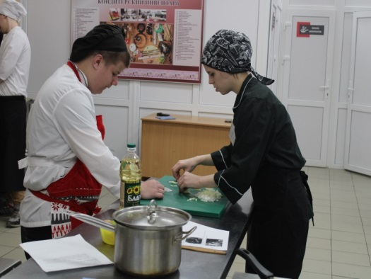
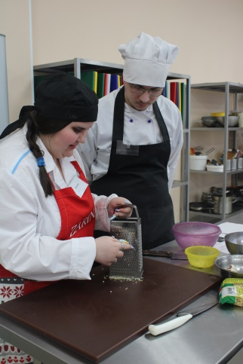
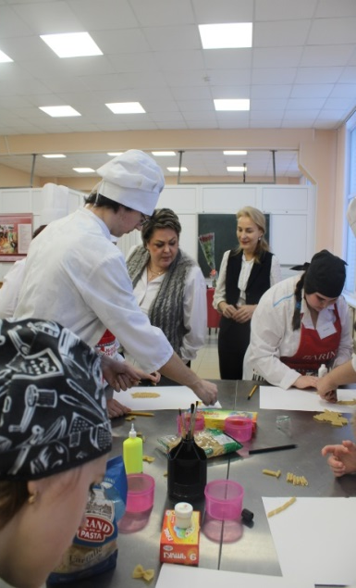
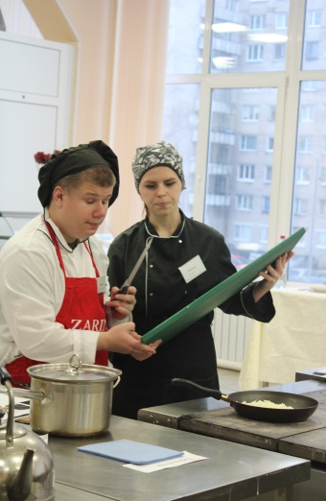
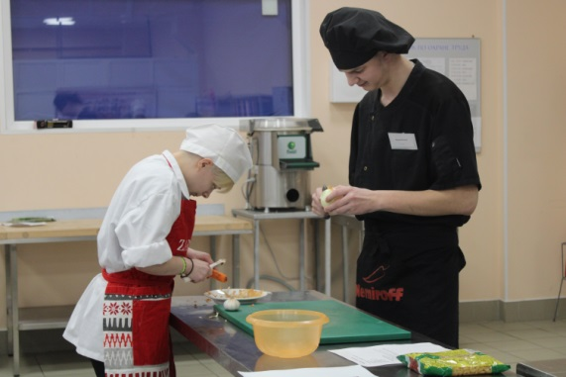
Игровой процесс обучения позволяет быстрее социализировать детей инвалидов, дает им возможность приобретения опыта общения, культуры и жизни в социуме.

Slide 10
Литература
Андонова, Н. И. Организация и ведение процессов приготовления, оформления и подготовки к реализации горячих блюд, кулинарных изделий, закусок сложного ассортимента с учетом потребностей различных категорий потребителей, видов и форм обслуживания: Учебник. М.: Академия, 2018. – 256 с.
Учебное сотрудничество на уроках. Васильева Инна Владимировна. URL: https://urok.1sept.ru/articles/582155 (дата обращения: 03.12.2021)
Цитаты известных личностей. URL: deiateln/https://ru.citaty.net/tsitaty/465646-dzhordzh-bernard-shou-edinstvennyi-put-vedushchii-k-znaniiu-eto-deiateln/ (дата обращения: 05.12.2021)

